Slide 1
স্বাগতম

Slide 2
শিক্ষক পরিচিতিঃ
নাম: আব্দুল আহাদ মিয়া
পদবী: সহকারি শিক্ষক
কর্মস্থল: দড়িকান্দি (পশ্চিম) সঃ প্রাঃ বিদ্যালয়,
রূপগঞ্জ, নারায়ণগঞ্জ।

Slide 3
পাঠ পরিচিতিঃ
সময়ঃ ৪০ মিনিট
তারিখঃ 19/০৭/২০২০
শ্রেণি: চতৃর্থ
বিষয়: প্রাথমিক বিজ্ঞান
পাঠ শিরোণাম: প্রাকৃতিক সম্পদ
পাঠ্যাংশ: আমাদের প্রয়োজনে......... ব্যবহার করি।

Slide 4
শিখনফল:
১। বাংলাদেশের প্রাকৃতিক সম্পদের নাম বলতে পারবে।
২। পানি সম্পদ ও বনজ সম্পদ সম্পর্কে বর্ণনা করতে পারবে।

Slide 5
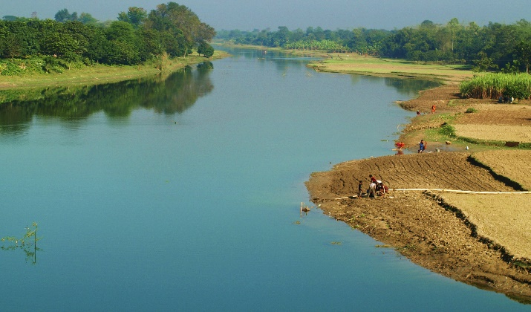
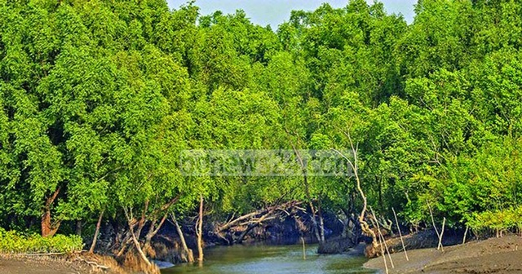
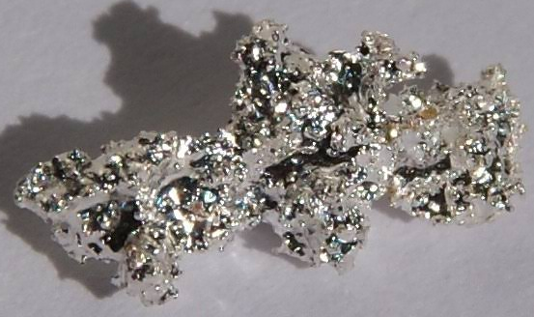
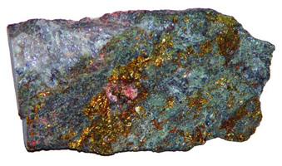
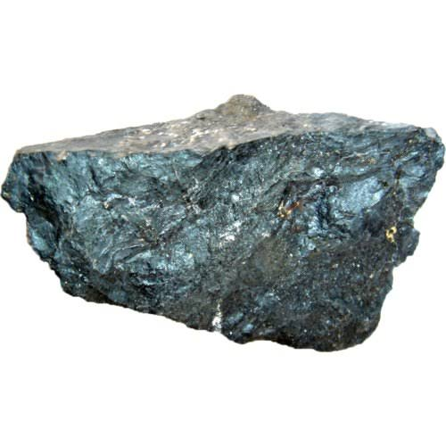
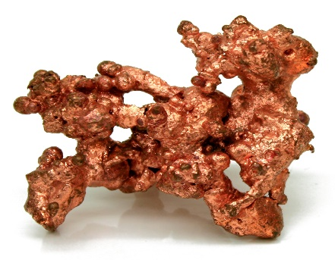
ছবিতে কী দেখা যাচ্ছে?
নদী
বন
লোহা
রূপা
সোনা
তামা

Slide 6
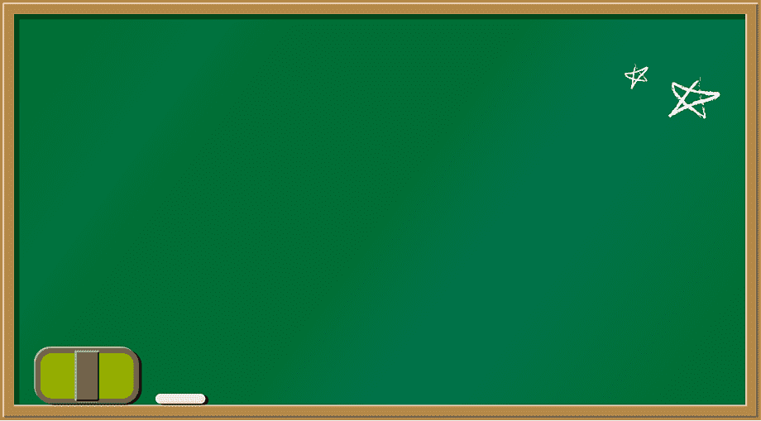
প্রাকৃতিক সম্পদ

Slide 7
প্রাকৃতিক সম্পদ :
আমাদের প্রয়োজনে আমরা নানা জিনিস ব্যবহার করি। এসব জিনিসের কিছু সরাসরি প্রকৃতি থেকে পাই। আবার প্রকৃতি থেকে পাওয়া জিনিস থেকে আমরা নানা বস্তু তৈরি করি। এভাবে প্রকৃতিতে পাওয়া যা কিছু আমাদের কাজে লাগে তাই প্রাকৃতিক সম্পদ।

Slide 8
আমরা কী ধরণের প্রাকৃতিক সম্পদ ব্যবহার করি?

Slide 9
প্রয়োজনীয় জিনিসগুলো আমরা কোথা থেকে পাই?
প্রয়োজনীয় বস্তু | কী থেকে উৎপন্ন হয়
পাঠ্যপুস্তক
অলংকার বা গহনা
ঘর-বাড়ি
গাড়ির জ্বালানি

Slide 10
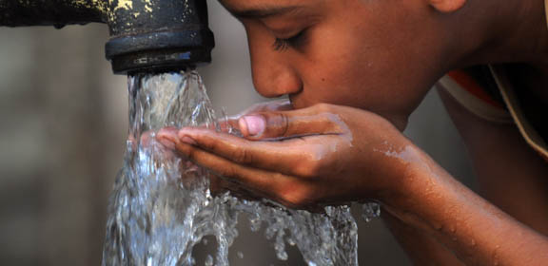
বিভিন্ন ধরনের প্রাকৃতিক সম্পদ :
পানি সম্পদ :
পানি একটি গুরুত্বপূর্ণ প্রাকৃতিক সম্পদ। আমরা বৃষ্টিপাত, পুকুর, নদী, সাগর ইত্যাদি থেকে পানি পেয়ে থাকি। বিভিন্ন কাজে পানি ব্যবহার করা হয়। যেমন-পান করা, ধোয়ামোছা, রান্না করা, ফসল ফলানো ইত্যাদি।

Slide 11
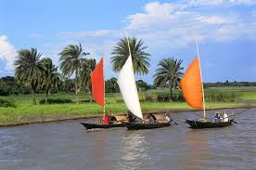
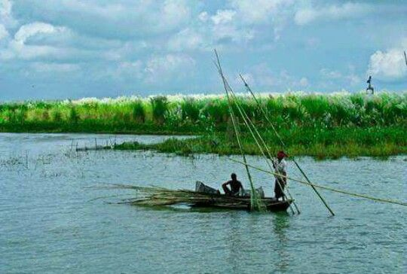
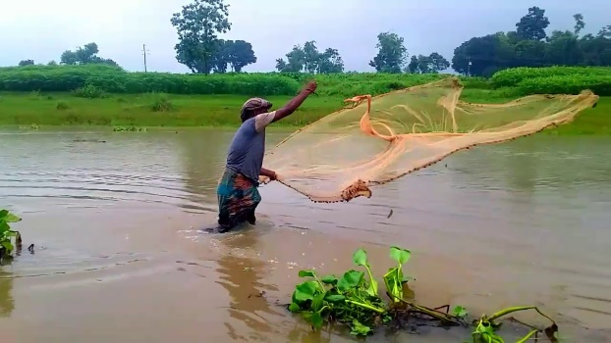
নদী, পুকুর ও বিল ইত্যাদি থেকে মাছ পাওয়া যায়। আবার পানির স্রোত থেকে বিদ্যুৎ উৎপন্ন করা হয়।

Slide 12
বনজ সম্পদ :
দৈনন্দিন জীবনে ব্যবহূত কাঠের প্রধান উৎস বনের গাছপালা। নির্মাণ সামগ্রী, আসবাবপত্র এবং কাগজ তৈরিতে কাঠ বা গাছ ব্যবহার করা হয়। আমরা তাপ পেতে জ্বালানী হিসেবেও গাছপালা ব্যবহার করি।

Slide 13
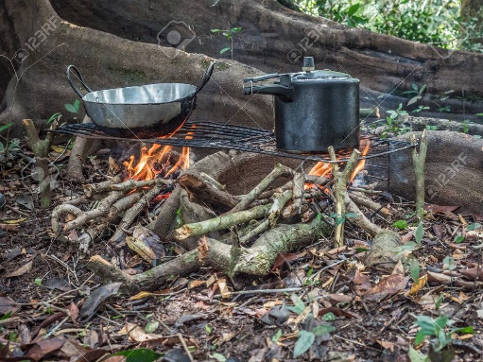
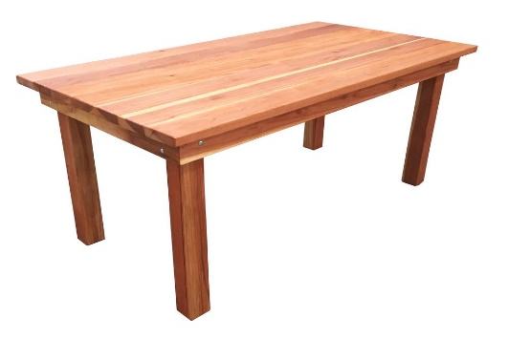
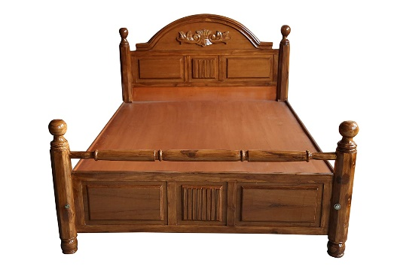
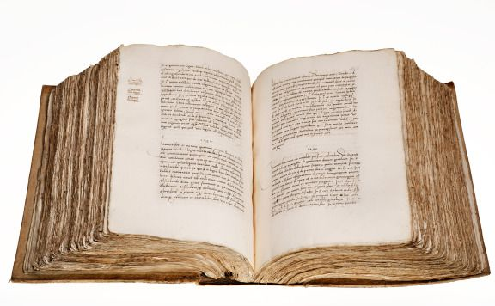
বনজ সম্পদ :

Slide 14
1। প্রাকৃতিক সম্পদ কাকে বলে?
২। আমরা কোথা থেকে পানি পেয়ে থাকি?
৩। কী কী কাজে পানি ব্যবহার করা হয়?
৪। পানির স্রোত থেকে কী উৎপন্ন করা হয়?
৫। কোন কোন জায়গা থেকে মাছ পাওয়া যায়?
৬। কাঠের প্রধান উৎস কী?
৭। কী কী তৈরিতে কাঠ ব্যবহার করা হয়?
৮। জ্বালানী হিসেবে আমরা কী ব্যবহার করি?
৯। কাগজ কী দিয়ে তৈরি করা হয়?
১০। দুটো প্রাকৃতিক সম্পদের নাম বল?

Slide 15
এবার বইটির ৪৮ পৃষ্ঠা খুলে সবাই মনোযোগ দিয়ে পড়

Slide 16
দলীয় কাজ
দল-১
প্রাকৃতিক সম্পদ কাকে বলে? দুটো সম্পদের নাম লেখ।
দল-২
পানি সম্পদ আমাদের কী কী কাজে লাগে?
দল-৩
বনজ সম্পদ আমরা কী কী কাজে ব্যবহার করি?
দল-৪
বনজ সম্পদ আমাদের প্রয়োজন কেন?
দল-৫
দুটো করে পানি ও বনজ সম্পদের প্রয়োজনীয়তা লেখ?

Slide 17
তোমারা ব্যবহার কর এমন কয়েকটি প্রাকৃতিক সম্পদের নাম লিখে আনবে

Slide 18
ab¨ev`

